Slide 1
Ұлы Жеңіске 76 жыл

Slide 2
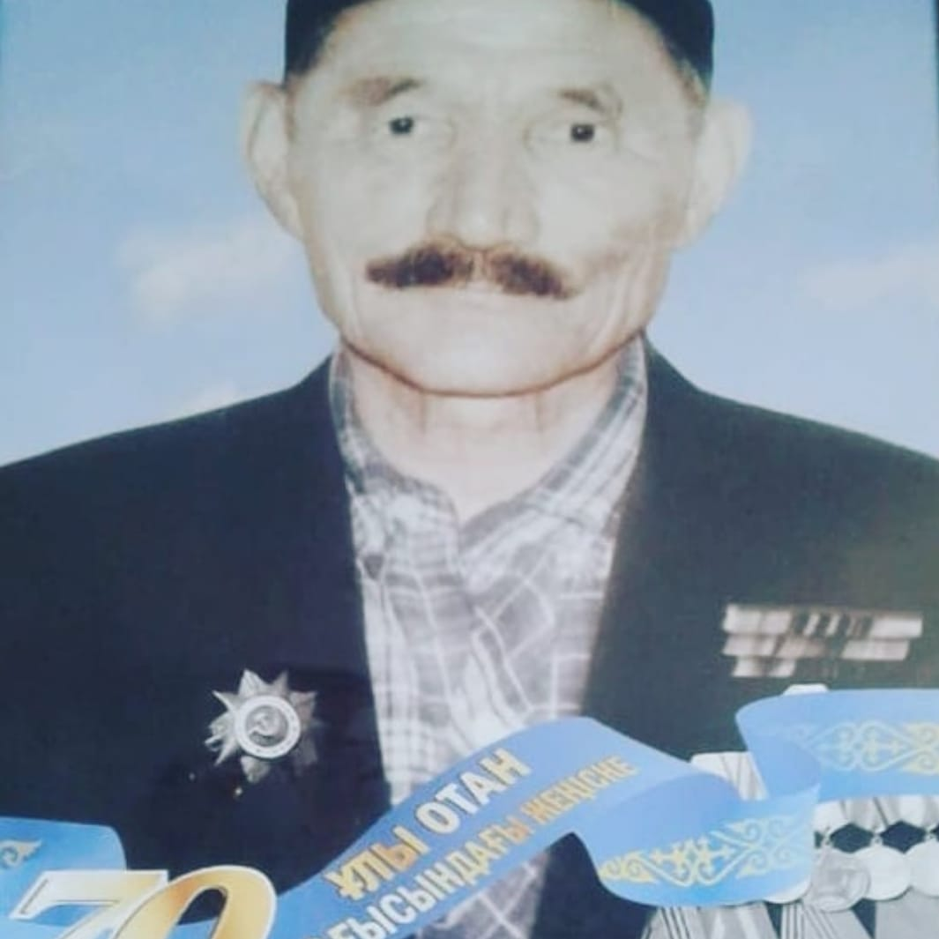

Ұлы Отан соғысындағы Жеңіс күніне 76 жыл
Елі үшін кірпіктерін кеш ілген,
Қан майданды басынан кешірген.
Ардагер боп елге оралған әкеміз,
Тәрбиелеп мына бізді өсірген.
Үлгі болдың ұяңдағы бар құсқа,
Қажымастан өмір дейтін тартыста.
Жолдасбаев Исайын Ұлы Отан соғысының ардагері

Slide 3
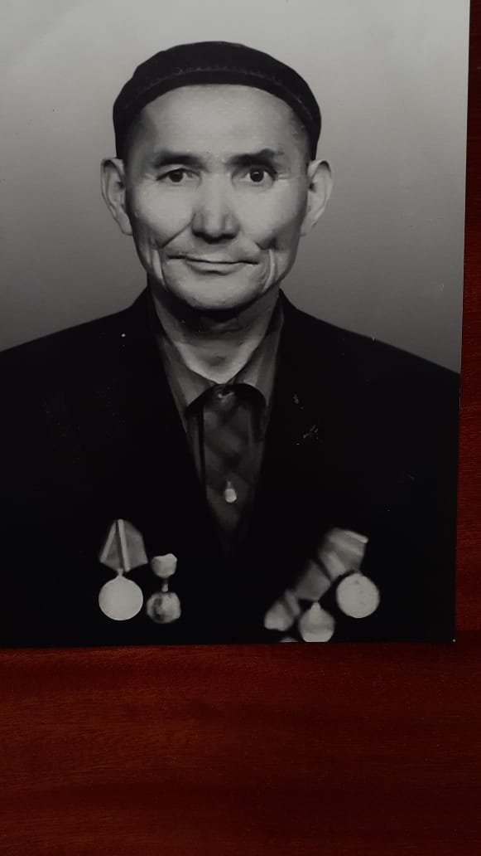
Жолдасбаев Исайын Ұлы Отан соғыс ардагері
Жолдасбаев Исайын 1918 жылы, наурыз айында Қарағанды облысы Қарақаралы ауданы Жомарт қыстағында дүниеге келген.
1939 жылы әскерге шақырылған.
1941 жыл соғыс басталып кеткен. Екі ағасы да соғысқа қатысқан. Жолдасбаев Қасымжан, Жолдасбаев Хасен. Үшеуінде де соғыстан алған тән жарақаттары болды. Әкемнің үлкен ағасы Қасымжан ауыр жараланып, соғыс аяқталмай 1943 жылы елге оралды. Екінші ағасы Хасен соғыстан кейін оралды.
Әкеміз Жолдасбаев Исайын 1947 жылға дейін қираған қалаларды қалыпқа келтіру жұмыстарына қатысып, елге 1948 жылы оралған.
1948-1950 жылдар аралығында Қарағанды қаласында жұмыс істеген. 1950 жылы қаңтар айында анамызбен отбасын құрып, ауылда тұрған. 13 баланы тәрбиелеп өсірген.55 жыл отбасын құрып, 2005 жылы 22- мамырда дүниеден өтті.

Slide 4
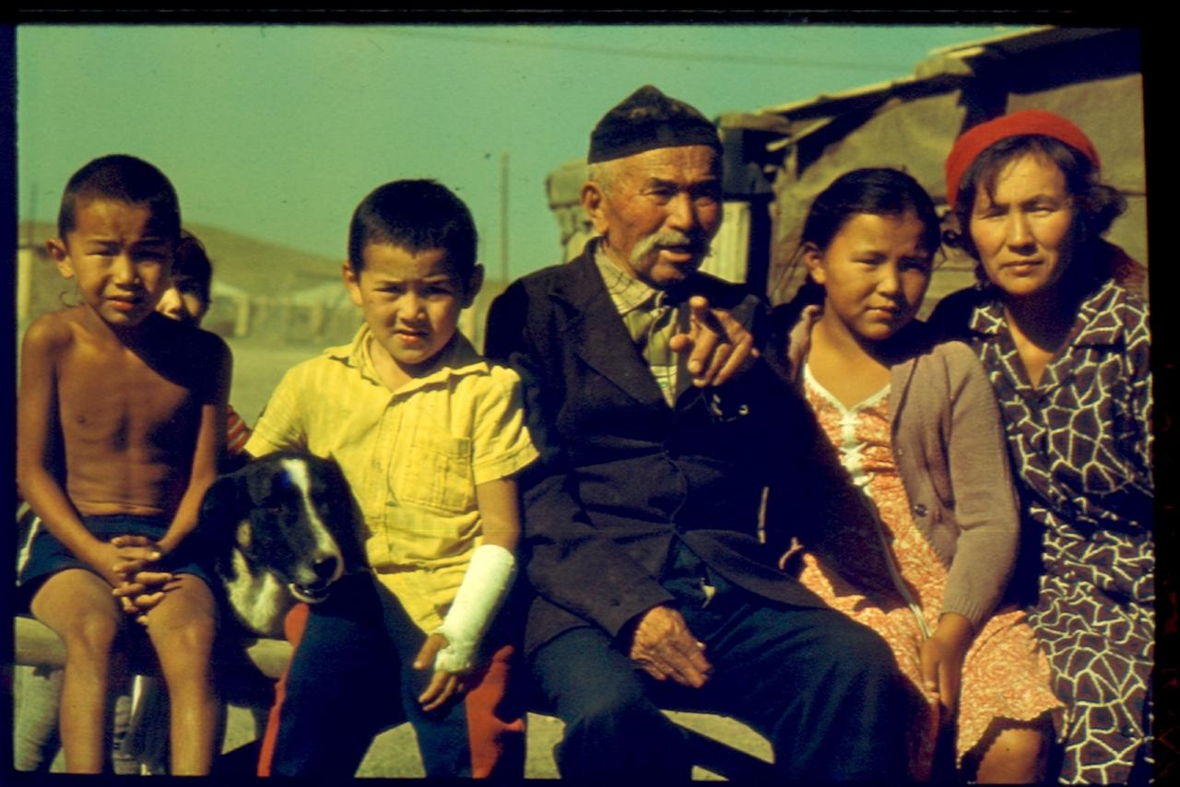
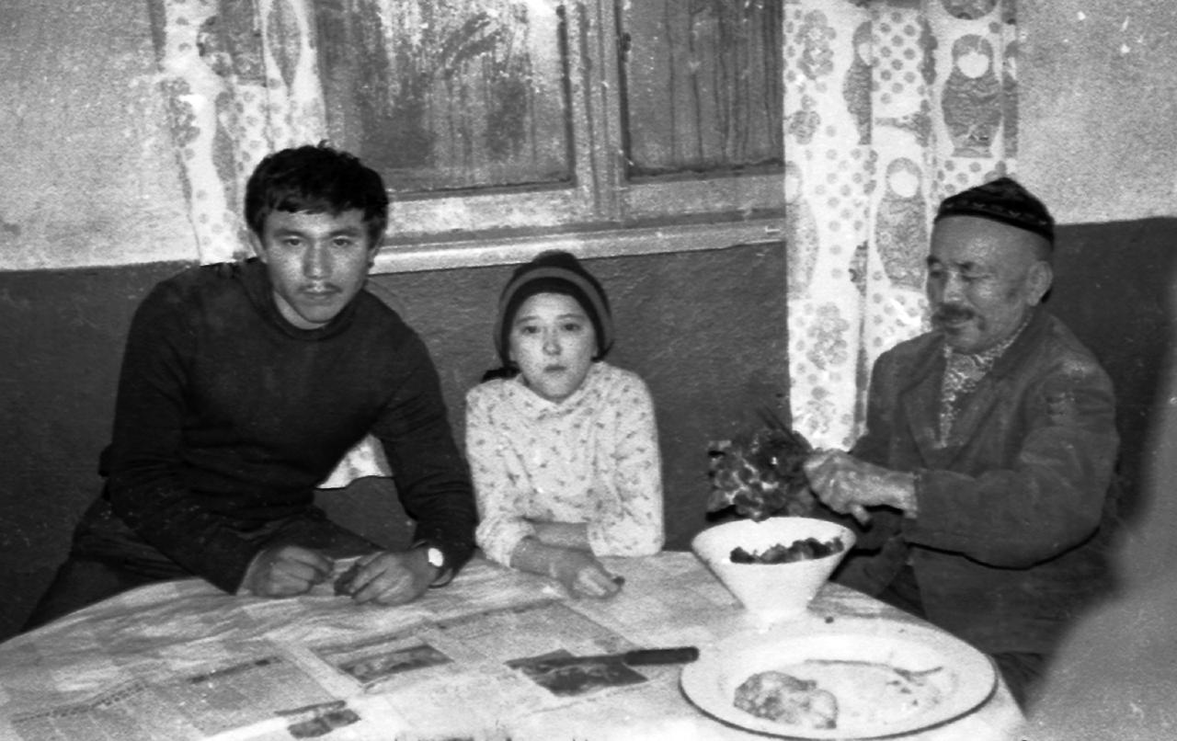
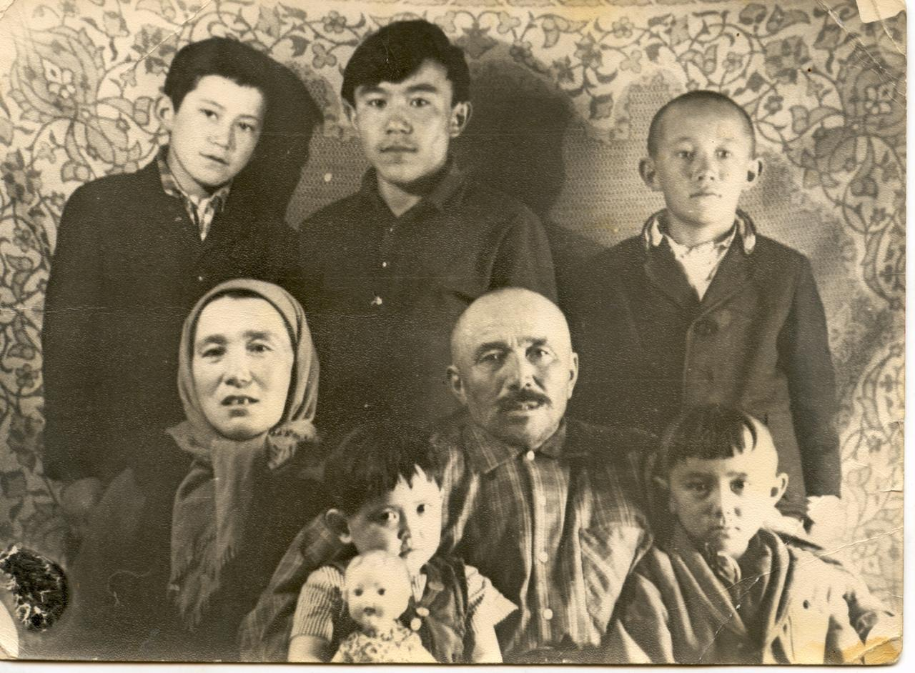
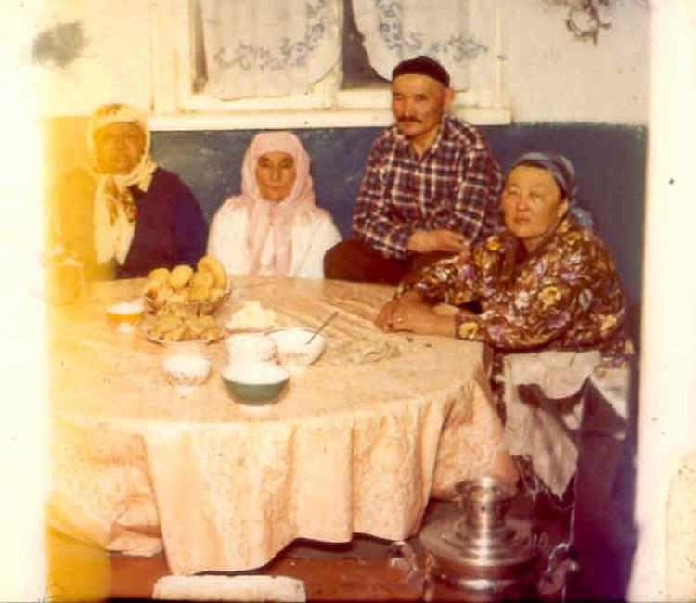
Әкемнің үлкен ағасы және отбасы

Slide 5
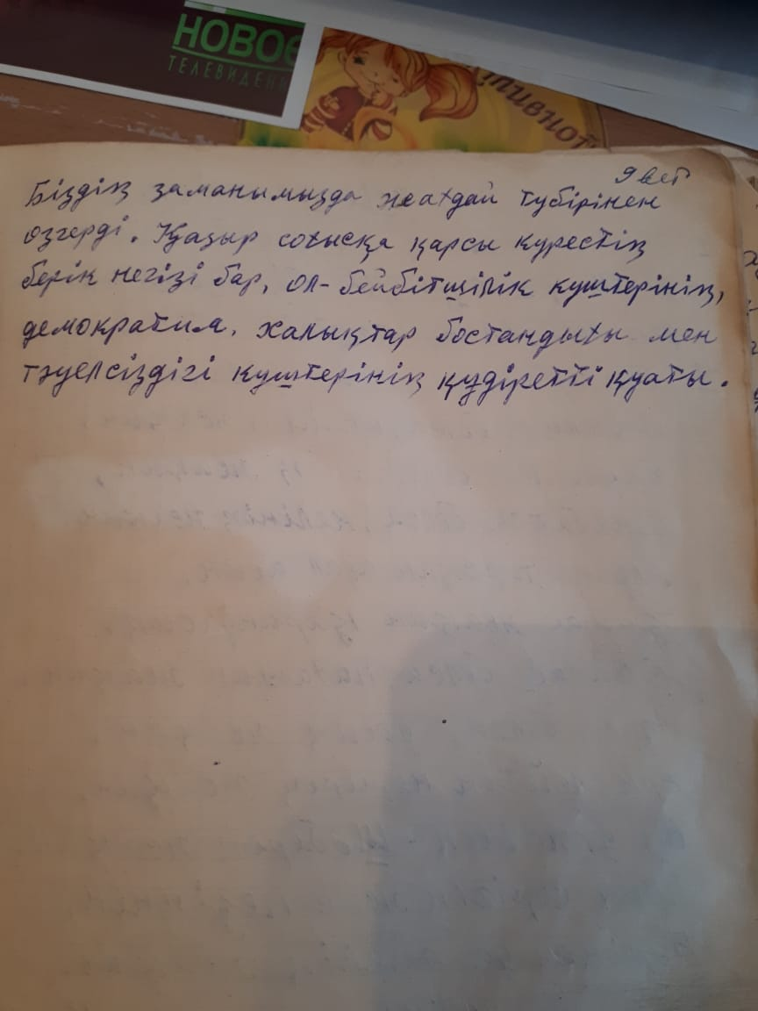
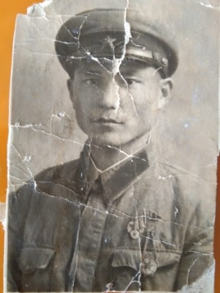
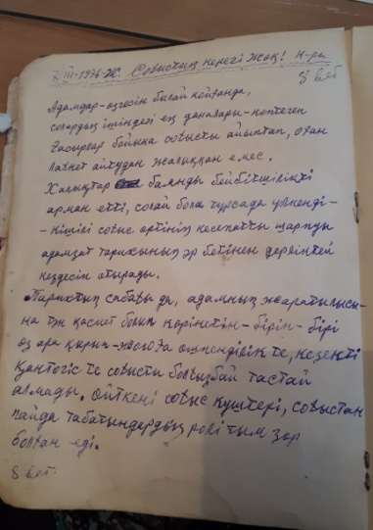
Әкеміздің күнделігінен
Соғыстың керегі жоқ
Адамдар көптеген ғасырлар бойына соғысты айыптап, оған лағнет айтудан жалыққан емес. Халықтар баянды бейбітшілікті арман етті. Солай бола тұрса да үлкенді-кішілі соғыс өртінің кесапатты шарпуы адамзат тарихының әр бетінен кездесіп отырды.
Тарихтың сабағы да адамның жаратылысына тән қасиет болып көрінетін. Бірін-бірі өзара қырып-жоюға өшпенділікте , кезекті қантөгісте соғысты болғызбай тастай алмады. Өйткені, соғыс күштері, соғыстан пайда табатындардың ролі тым зор болған еді.
Біздің заманымызда жағдай түбегейлі өзгерді. Қазір соғысқа қарсы күрестің берік негізі бар. Ол- бейбітшілік күштерінің демократия, халықтар бостандығы мен тәуелсіздігі күштерінің құдіретті қуаты- деп жазған екен. 07.03.1976 жыл.

Slide 6
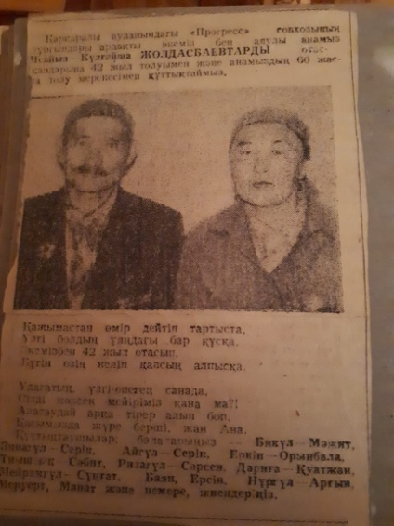
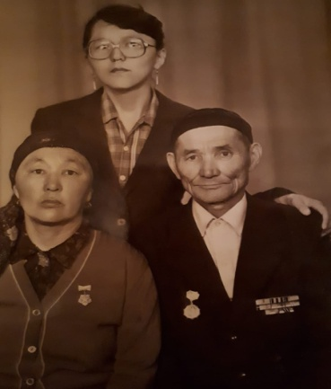
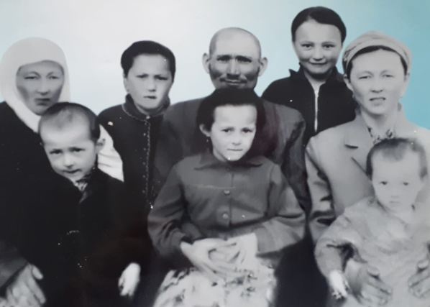
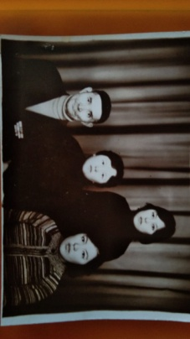
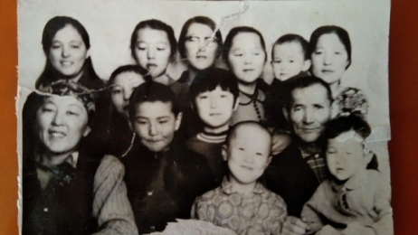
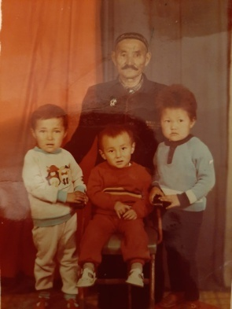
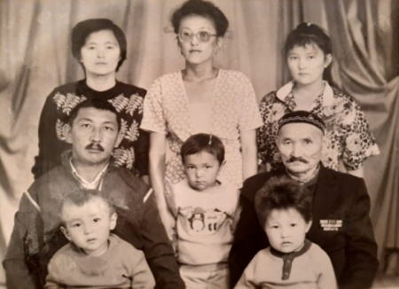
Отбасы суреттері

Slide 7
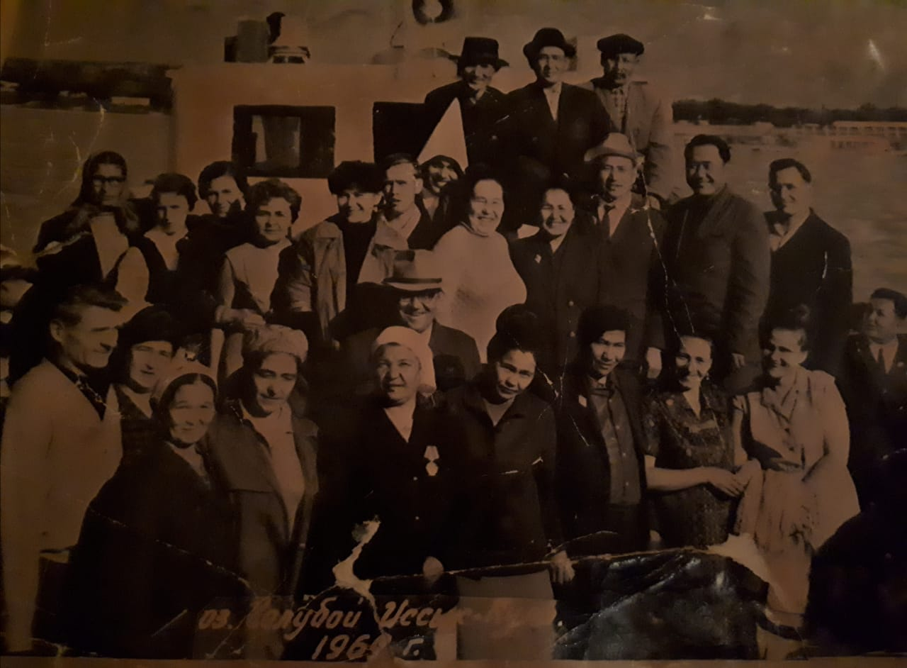
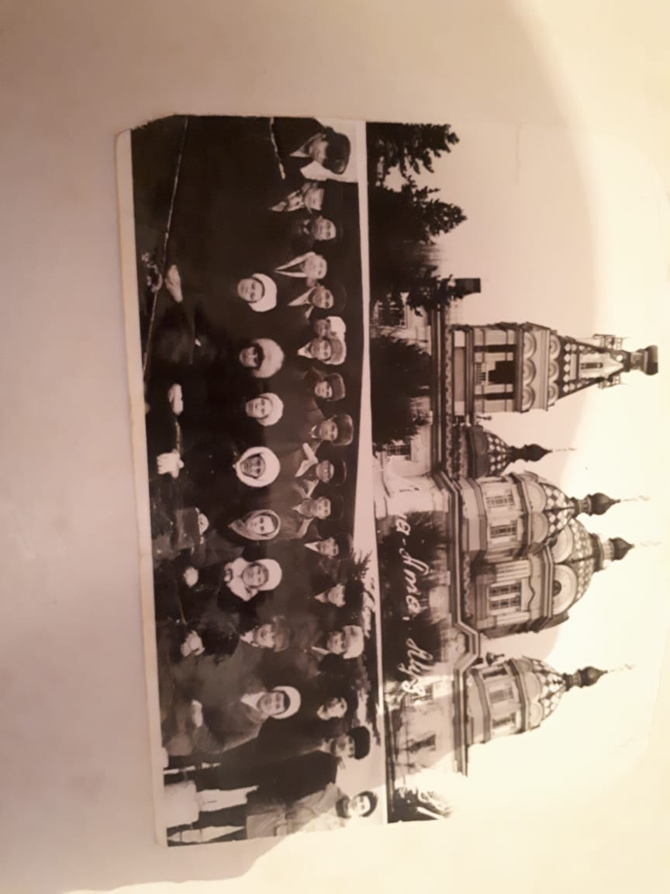
Әкемнің демалыс кездері

Slide 8
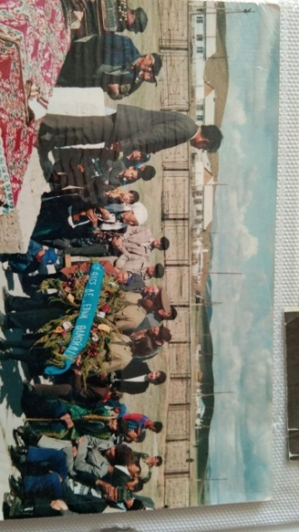
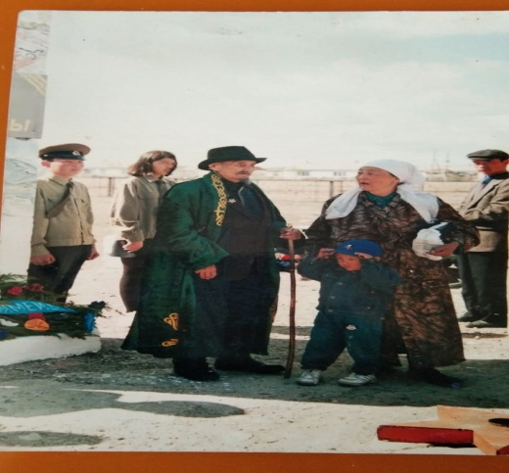
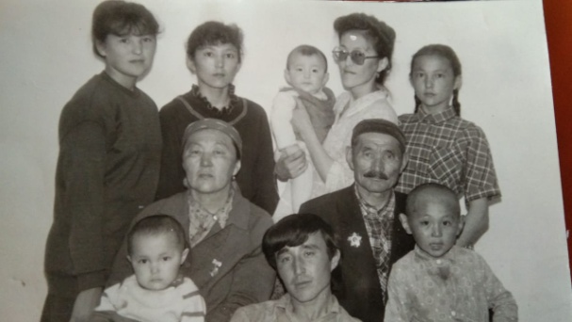
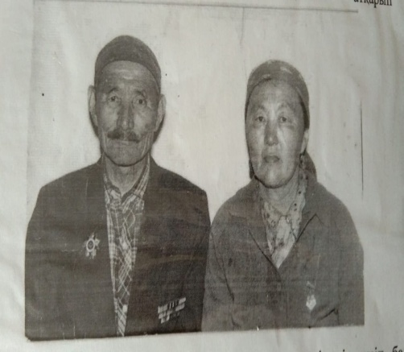
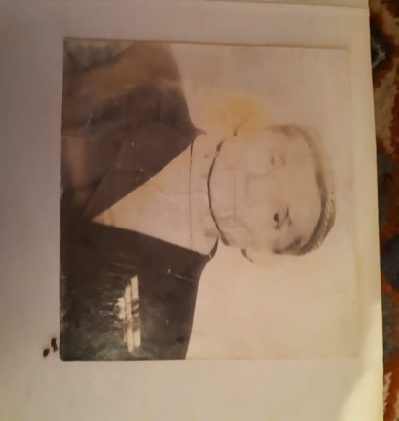

Жеңіс күндеріндегі мараппаттау

Slide 9
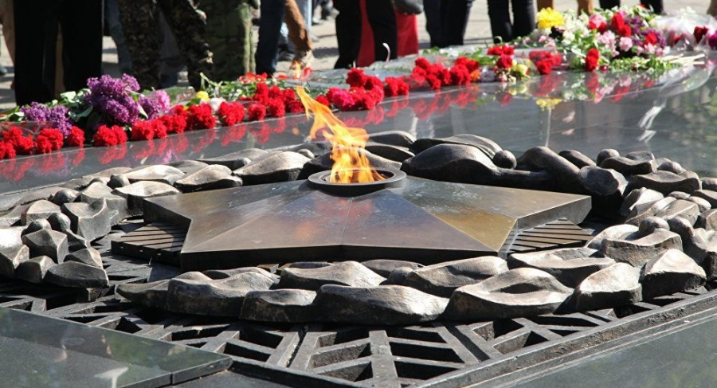
Ұрпаққа ұран болған ұлы жеңіс

Slide 10

Назарларыңызға рахмет!

